Slide 1

软 件 工 程 基 础
北京理工大学 计算机学院
胡思康
EMAIL: skhu@163.com
资料: skhu_public@163.com
Notes:
本课程关注软件系统
突出需求分析和软件设计

Slide 2
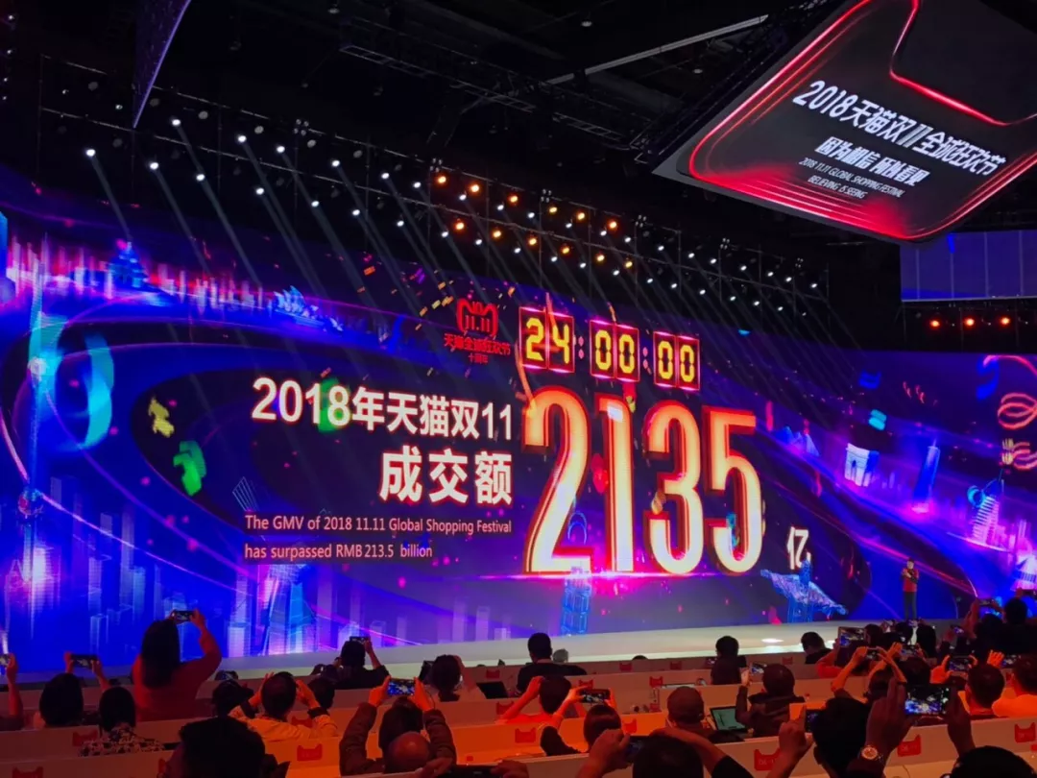
2018.11.11
阿里云的基础设施：阿里云在全球19个国家和地区，有200多个数据
中心，在德国、英国、法国等都有分布。
智能化（计算）： 阿里云在双11的实时计算处理能力已经相当于1秒
钟内读完 120万本2018年新版的《新华字典》。
安全性：密码与生物技术。包括支付宝、刷脸、指纹解锁等，以及利用
区块链技术推出了“全球原产地溯源计划”。
绿色双11：节约能源。采用风侧自然冷却技术，深层湖水制冰技术，服
务器浸入式液冷技术，离线在线计算稳步提高CPU利用率。

Slide 3
课程的主要内容：
软件工程基础
软件工程概述：软件工程发展、过程模型；
软件工程技术：结构化和面向对象的分析方法、结构化和面向对象的设计方法，以及UML统一建模语言介绍；
软件测试技术：白盒测试（各类覆盖方法）、黑盒测试、测试策略；
软件维护：软件的可维性、软件维护的任务及过程、软件维护的副作用；
软件项目管理技术：软件项目管理的基本概念、项目计划、风险分析、软件质量保证、软件配置管理、软件过程能力成熟度模型。
课堂教学：安排课堂讨论。同学们以小组为单位，每个小组自拟题目，进行需求分析、设计，并在课堂上进行讲解、讨论。

Slide 4
第1章 软件工程概述
引言
软件工程的发展历程
软件工程的概念
软件与软件工过程
软件过程模型
软件开发方法
Notes:
软件生命周期的方法学。
本章内容：软件工程的概念 + 过程模型

Slide 5


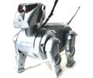
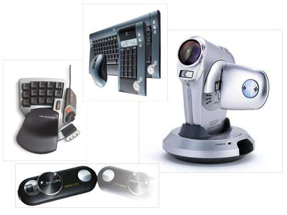
引 言
为什么要讲软件和软件工程（1）？
软件不仅仅是在计算机运行的程序
任何预先定义好的程序步骤的地方，都有软件的身影
软件的应用领域
系统软件
实时软件
商业软件
工程和科学计算软件
嵌入式软件
人工智能软件
Notes:
软件=程序、数据、文档的这样的一个集合。

Slide 6
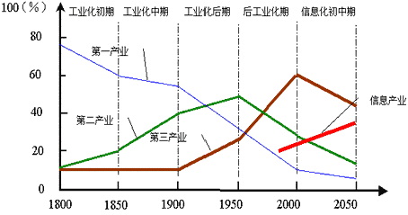
引 言
各产业在经济结构中的比例
工业经济结构与信息经济结构的演变。
软件是信息时代的焦点
计算机和软件导致了“知识的民主化”；
“网络共享”是全球知识交换的关键；/*信息只有共享了才有意义*//*共享是网络的本质*//*知识的交换是有标准的，这个标准就是话语权*/
由计算机控制的信息和知识，将是21世纪中权力的焦点。
Notes:
JN 由曲线图可见，随着时代的发展，信息产业在经济结构中占据着更为主要的地位，而软件又是信息时代的焦点，所以学习软件相关的知识，有着极为重要的意义。

Slide 7
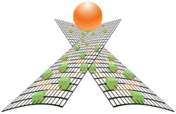
引 言
为什么要讲软件和软件工程（2） ？
软件开发的本质是什么？ /*其实就是一种转换*/
软件开发是将现实问题域中概念和处理过程转换为计算机（网络）的概念和处理逻辑的映射。从而软件开发的本质可概括为：在不同抽象层对术语和处理逻辑的映射。
进一步围绕软件开发，分析如何实现上述映射、以及如何管理这些映射相关的活动，这样才能更好的开发出过程受控、质量受控的软件产品。
Notes:
“过程受控”： （大概）让软件能按时发布
“质量受控”：要满足用户需求
开发出来的app一定要是高质量的，那么高质量如何去评价？——符合用户需求

Slide 8
引 言
为什么要讲软件和软件工程（3） ？
 | 程序设计 | 程序系统/*得益于OS的发展*/ | 软件工程
时间 | 60年代中期之前 | 60年代中 ——70年代中 | 70年代中期之后
特点 | 硬件通用，软件专用； 程序规模小，编写者和使用者为同组人 | 出现“软件作坊”、出现产品软件；“个体化”开发方法 | 软件开发成为一门新兴的工程学科——软件工程
软件的范畴 | 程序 | 程序及说明书 | 产品软件（项目软件）
主要语言 | 汇编 | 高级语言 | 高级语言系统
软件工作范围 | 程序编写 | 程序编写 软件设计和测试 | 软件生存期
硬件特征 | 价高、存储量小、可靠性差 | 降价；速度、容量、可靠性明显提高 | 向超高速、大容量、微型化发展
软件特征 | 完全不受重视 | 软件技术的发展不满足需要，出现了软件危机 | 开发技术有进步，但未获得突破性进展，软件危机未完全摆脱
Notes:
JN 因为硬件的发展是软件发展的基础，所以在“程序设计”时期，由于硬件的掣肘，软件的特性没有（也顾及不到）受到重视；
而到了程序设计阶段，因为硬件技术的发展，解放了软件的发展空间，并使得软件的需求量增大。但软件开发的方法论没有得到足够的发展，
导致软件的质量和开发速度没有得到满足，因而出现了软件危机。

Slide 9

软件开发技术面临的问题
软件危机
Windows 95超过1000万行代码
Windows XP 超过4000万行代码
Windows Vista 超过5000万行代码，9000余位开发人员，耗资60亿美元。2006年底推出，公测发现2万余错误。

Slide 10
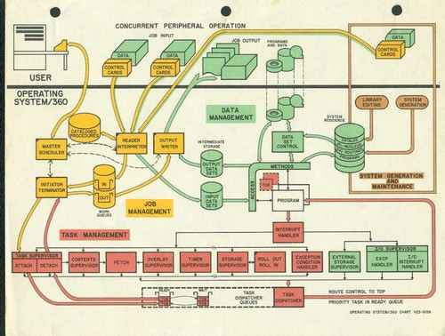
软件开发技术面临的问题
软件危机
1966年开发的IBM360机的操作系统
该操作系统花费了5000人年的工作量，写出了近100万行源程序，但是却得到一个很不成功的软件。每更新一次版本，都能找到1000多个错误，成为用之不灵、弃之可惜的软件系统。

Slide 11
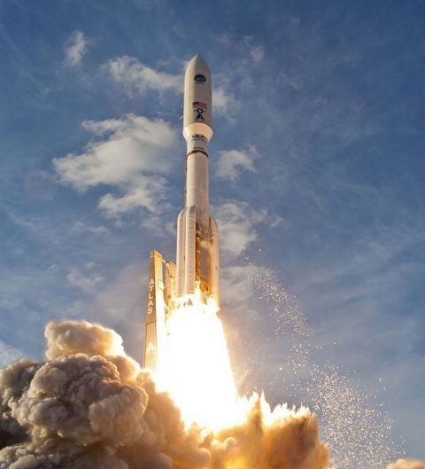
软件开发技术面临的问题
软件危机
1996年6月4日，Ariane 5火箭在发射37秒之后偏离其飞行路径并突然发生爆炸，当时火箭上载有价值5亿美元的通信卫星。
原因：
程序中试图将64位浮点数转换成16位整数时产生溢出
缺少对数据溢出的错误处理程序
备份软件通过复制而成

Slide 12
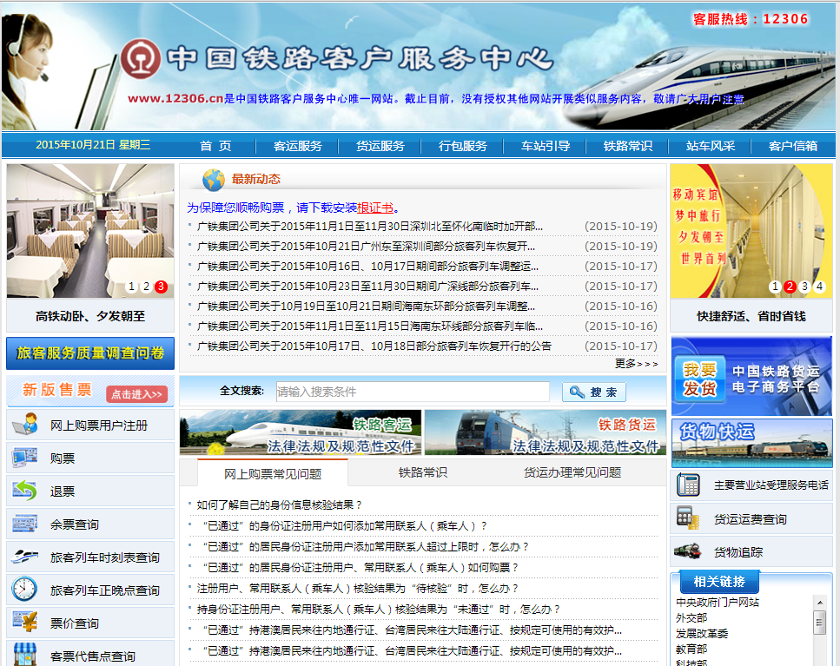
软件开发技术面临的问题
软件危机
12306网络购票系统：
历时两年研发成功，耗资3亿元人民币，于2011年6月12日投入运行。
2012年1月8日春运启动，9日网站点击量超过14亿次，出现网站崩溃、登录缓慢、无法支付、扣钱不出票等严重问题。
SQL语句注入错。/*现在的时候，一个字符串当作一个对象，会先进行合法性检测*/

Slide 13
软件工程的发展历程
软件危机出现的原因：
（1）从参与人员与软件质量标准上看
对软件开发缺乏正确的理论指导；
/*这部分自己看，在这里讲两点（红字部分）*/
软件人员与用户缺乏充分的交流；/*用户有时候也不清楚自己的需求是什么，所以需要系统分析员引导用户*/
对软件开发过程缺乏整体认识； /*项目经理很重要，他需要有全局意识，要把问题放到整个系统中看*/
对软件产品缺乏有效一致的质量评价标准，使得交付的软件质量差，在运行过程中出现错误，不符合用户的操作习惯等一系列问题。
Notes:
note： 两处红字意在强调系统分析员和项目经理的重要性

Slide 14
软件工程的发展历程
仍存在以下严重问题困扰着软件和软件产业发展：
（2）从开发过程与项目管理上看
软件开发进度和成本难以控制
软件产品难以满足用户的需求/*需求本是软件工程的一个阶段，但现在把需求也称作工程*/
软件质量难以得到保证/*一方面没有很好得获取用户的需求。另一方面用户没有完整描述出他的需求，所以质量或多或少都会出现这样那样的问题*/
软件产品难以进行维护
软件的文档资料难以管理
软件产品的生产率难以得到提高

Slide 15
软件工程的产生和发展
软件工程（Software Engineering)是在克服60年代末所出现的“软件危机”的过程中逐渐形成与发展的。/*有了软件危机后，才出现软件工程*/
随着互联网平台和环境的迅速发展，对软件工程的发展产生了变革性的巨大影响，中间件/*一个系统不作为系统，只作为一个bridge*/、系统集成、大数据计算、区块链等一批新技术和新应用，从网络资源共享与管理，到人机交互及软件服务等各方面提出了软件技术的新课题。

Slide 16
软件工程的产生和发展
软件工程的定义
1993年IEEE提出软件工程概念：将系统化的/*有需求、设计、实现、设施（好像是这个），就是有一整套系统，构成一个阶段，每一个阶段之间紧密相关，又各有特点*/、规范化的/*有结构化的需求，有面向对象的需求，有结构化的工具，有相应的工具进行指导*/、可度量/*就是指量化，我们所做的工作，所做的分析如何去度量呢？比如以功能的多少，功能点的大小，来确定工作量，而不管你用什么样的语言去实现*/的工程原则和方法，应用于软件的开发/*需求、设计、实现、测试*/、运行和维护/*运行和维护是同步的*/及其上述方法的研究/*说明软件工程是一个动态的，不是静态的，因为我们随着技术的研究，软件工程的方法是在不断变化的*/。
定义中的四个要点：
软件工程方法----系统化、规范化、可度量的工程化方法；
软件工程方法的作用和范围-----软件的开发、运行和维护；
软件工程方法的目标----即将工程化的原则和方法应用于软件开发过程；
软件工程方法的趋势-----方法的研究；
IEEE——美国电气和电子工程师学会（Institute of Electrical and Electronics Engineers)：学会设各种专门技术分会，软件标准分技术委员会为SESS。
Notes:
概念需要理解

Slide 17
软件工程的产生和发展
在软件工程中，软件方法学的发展
与软件方法学发展密切相关的三个要素
计算机平台、人的思维模式和问题基本特征
复杂性控制——软件方法学发展的驱动力
高级语言：控制计算机硬件平台的复杂性
结构化程序设计：控制程序开发过程和执行过程的复杂性
面向对象方法：控制系统需求易变所导致的复杂性/*结构化和面向对象不是割裂开的，而是有机的组合在一块的*//*面向对象的目的是取消全局的函数和变量，使所有的函数和变量受制于某一个对象中去*/
一些重要的方法学概念
分而治之、/*自顶向下*/逐步求精/*（既有抽象（在上），又有具体（在下））*/
局部化/*模块化*/、信息隐藏/*如何在面向对象中做到信息隐藏？*/、封装、抽象
封装性、继承性、多态性、消息
/*关于软件质量*/良构性、结构化、演化性
Notes:
两个要点：
一个是三个要素。另一个是复杂性的控制
我们这些抽象的原理归结于代码之中

Slide 18
软件工程的概念
软件工程的实施原则
做好用户的全面分析/**/
选取适宜的开发模型
采用成熟的设计方法
选择高效的开发环境
保证有效的维护过程
重视软件过程管理/**/
Notes:
红字是强调部分

Slide 19
软件工程的概念
软件工程的基本原理（Barry Boehm）
用分阶段的生命周期计划严格管理
坚持进行阶段评审/*每一阶段做完，评审，然后进行下一阶段的工作*/
执行严格的产品质量控制
采用现代化程序设计技术/*需要是成熟的*/
结果应能清楚地审查
开发人员应少而精
承认不断改进软件工程的必要性/*第11章最后一部分讲到*/

Slide 20
软件基本概念
软件:是计算机系统中与硬件相互依存的另一部分，包括程序、数据及相关文档的完整集合。
三要素
可执行的
程序：按事先设计的功能、性能要求执行的指令
(语句)序列；
数据：使程序能正常操纵信息的数据结构；
文档：与程序开发、维护和使用有关的图文资料。
Notes:
“文档”不仅仅包括技术文档（需求，设计等），还包括用户文档（指导用户使用）

Slide 21
软件发展的驱动力
追求更具表达能力、更符合人类思维模式、更具可构造性和演化性的计算模型
软件的基本模型 = 实体元素 + 连接与交互
机器指令 + 顺序转移
高级语句 + 控制结构
软件实体
函数和过程 + 子程序调用
模块 + 模块互联
对象 + 发送消息
交互
交互
/*（这是一个抽象的部分）*/组件/*不仅仅是一个类，而是一个类库，用一群类来完成一些任务*/ + 连接子/*是一个adapter，是一个适配器，是一个桥*//*比如有不同的数据存放在不同的数据库中，此时需要一个连接子，把这些数据库中的数据组合在一起，比如Windows的ODBC*/
软件实体
软件实体
交互

Slide 22


软件发展的驱动力
通过虚拟的运行平台追求更高效地发挥下层硬件、软件资源所提供的计算能力/*把编程者的智力放在更好得实现用户的需求，而不是去考虑硬件的配置*/
单机操作系统
并 行
操作系统
嵌入式
操作系统
软硬件
资源管理
多道程序
管理程序
网 络
操作系统
引导程序
Notes:
DOS把操作系统和硬件绑在了一起

Slide 23

软件发展的驱动力
尽可能多地凝练共性，提高软件开发的质量和效率
应用
系统
应用
系统
应用
系统
终端用户编程
模型驱动开发
随需即取
……
中间件
操作系统
操作系统
裸 机
裸 机
裸 机
Notes:
VS的最重要的组件是.Net Framework，它就相当于一个中间件，介于操作系统和应用系统之间，Java的虚拟机就是这样的。Java的一次编程，所有系统都能运行就是因为Java要带着虚拟机走
20年前的exe是一个纯粹的二进制代码，而当今的exe是一个IL(Intermediate Language), 它是一个伪代码（一般是汇编）。虽然双击后也运行了，但它会先调用虚拟机，通过虚拟机，才把它真正变成了二进制代码（Instruction）

Slide 24
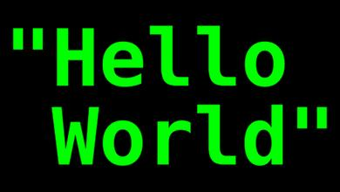
软件发展的驱动力
尽可能平滑地桥接异构性/*操作系统中的网络是异构的，不平滑的，我们不知道对方是什么样的情况，但我们的信息照样可以通过。是分布式计算系统研究的领域*/，增加互操作性

Slide 25
软件与软件过程
软件工程用于软件开发的指导思想之一就是划分软件生命周期，把软件开发的全过程分阶段、定任务，按先后顺序依次完成。
可行性与计划
需求分析
运行和维护
…
运行和维护
…
报废
设计
测试
实现
软件工程生命周期各阶段
退化
Notes:
“可行性与计划”：问题定义和可行性分析。问题是否值得做？技术上是否能够支持？
这是一个“V”模型，对应着一个过程
“运行” 需要通过“需求分析”来对应的
“测试”对应着“设计”
“实现”是编码
关于测试的功能：测试的功能有接口：输入是什么？期望的输出是什么？它的性能（比如：功能：检索，性能：希望1s钟之内检索出来）是什么？什么样的接口=>这是功能。这个怎么预测？通过设计方案，然后再给出测试方案，测试的结果和预期的结果进行对照

Slide 26
软件与软件过程
ISO/IEC 12207-2008 系统和软件工程 软件生命周期过程
该标准为软件软件生命周期过程建立了一般框架和术语，它包含供应、开发、操作、维护和和报废这一生命周期中的过程、活动和任务。
软件生命周期过程分为三类：
基本生存周期：获取过程、供应过程、开发过程、操作过程、维护过程。
支持生存周期：文档开发过程、配置管理过程、质量保证过程、验证过程、确认过程、联合评审过程、问题解决过程。
组织生存周期：管理过程、基础过程、改进过程、培训过程。

Slide 27
软件过程模型
针对软件生命周期各阶段活动的一般规律，对软件开发过程进行定量度量的量化，为软件工程管理提供阶段性评价，为软件开发过程提供原则和方法，提出了软件过程模型，也被称为软件生命周期模型。
目前典型的软件开发模型有：
瀑布模型、原型模型、增量模型、螺旋模型、喷泉模型、敏捷过程模型、基于构件的开发模型、微软解决框架模型，变换模型以及组合模型等。
不同的软件开发过程可选择不同的软件过程模型及其组合。
Notes:
软件过程的实施，就是那些开发模型
注意：软件过程划分为各个周期，每个周期都要进行评审

Slide 28
瀑布模型 (线形顺序模型) 1970年，Winston Royce
软件过程模型
分析：
系统需求
软件需求
设计：
数据结构
体系结构
界面设计
过程设计
可行性研究与计划
定义
阶段
需求分析
确定：
系统功能
系统性能
开
发
阶
段
设计
编码
测试
维护阶段
运行维护
Notes:
可以说，所有其他模型都是在瀑布模型的基础上演化出来的，所以瀑布模型是一个基石
回溯只能从后一个阶段回到前一个阶段，且前一个阶段的结束，就是后一个阶段的开始
强调：每一个阶段完成后，都要进行评审（要保证每一阶段的正确性）。如果不进行评审，上一阶段的错误就会在后续阶段实现，会出现错误放大的情况，但后续错误的更改所花费的代价是很大的

Slide 29
软件过程模型
瀑布模型 (线形顺序模型)
可行性研究与计划
定义
阶段
开发软件的特点:
过程具有顺序性和依赖性；
不适应需求不确定的项目/*需求不确定，后面的过程无法展开*/；
错误直到实现/*编码*/才显现；
容易在开始进程就呈阻塞/*需求不知道，或者需求不明确*/情况。
需求分析
开
发
阶
段
设计
编码
测试
开发软件的原则：
维护阶段
运行维护
承接上一项活动中接收本项活动所需的对象作为输入；
利用输入进行本项活动；
把本项的活动成果传送下一项；
对本项工作进行评审，若评审正确才能进行下一项工作。
Notes:
通过这个过程的实施，严格确保了软件的质量（因为每一阶段都进行评审，相当于每一阶段都进行了文档的测试）

Slide 30
原型模型（演化模型）
软件过程模型
原型是软件开发过程中一个用于实验的、测试的或早期能运行的简单系统。由于在软件开发的需求分析阶段，难以确定用户需求，因而软件人员根据用户初步的、不明确的需求快速开发出系统原型。
开始
维护
简要获取
需求
产生样品
快速设计
原型
再加工
建造原型
客户评价
Notes:
主要针对需求不明确的一个模型
给用户一个原型，如果可以，就在此基础上做；如果不行，就再做一个原型
但原型是有成本的，抛弃的原型也要在成本上体现

Slide 31
软件过程模型
增量模型（1）
增量
系统需求子集1
需求
设计
编码
测试
交付增量1
系统需求子集2
需求
设计
编码
测试
交付增量2
………………………………………………………………
系统需求子集N
需求
设计
编码
测试
交付增量N
时间
增量模型是对软件项目中功能以一系列增量的方式来开发，也被称为渐增式开发模型。增量模型是一种非整体开发模型，对于系统整体需求，增量模型先将需求分解为若干部分，每个部分都按照瀑布模型方法进行开发。
Notes:
增量模型：在一个基础上逐步增加
各个子系统之间相对比较独立，因而需求分析人员和设计人员要对模块的独立性要有很好的把控，我们需要知道哪些用户的需求功能是可以单独的独立出来的，而哪些功能是部署在其他功能的基础之上的
增量模型每次实现的一个子集仍然适用于瀑布模型
增量模型适合于我们有核心业务，然后再逐步扩展（e.g. 搜索引擎）

Slide 32
软件过程模型
增量模型（2）
1
2
5
6
3
7
4
8
9
10
11
12
增量1：{1，2，5，6}
增量2：{3，7，4，9，12}
增量3：{8，10，11}
管理
增量模型有一个假设，即需求可以分阶段开发，成为一个增量产品，每一增量可以分别开发。
增量规约
增量设计
增量
纠错性分析
增量实现
Notes:
可能这个树形图看起来比较简单，但我们需要注意的是，我们的目标是设计出这样一个图，这样一个图是怎么来的? 这才是关键。

Slide 33
软件过程模型
增量模型（3）——iOS的增量开发
2007.1，iOS1.0，触摸移动，打电话、发短信
2008.7，iOS2.0，支持中文，手写输入法，APP Store & ADK
2009.6，iOS3.0，彩信，蓝牙，云控制
2010.6，iOS4.0，多任务，多文件夹
2011.9，iOS5.0，云端功能特性，siri
2012.9，iOS6.0，基于云的设备同步
2013.9，iOS7.0，控制中心与通知中心
2014.9，iOS8.0，支持第三方输入法，智能家居功能
2015.9，iOS9.0，iPad分屏多任务，密码扩展到6位
2016.6，iOS10.0，增加家庭家庭应用HomeKit，Siri相连
2017.9，iOS11.0，主要是界面的扁平化设计

Slide 34
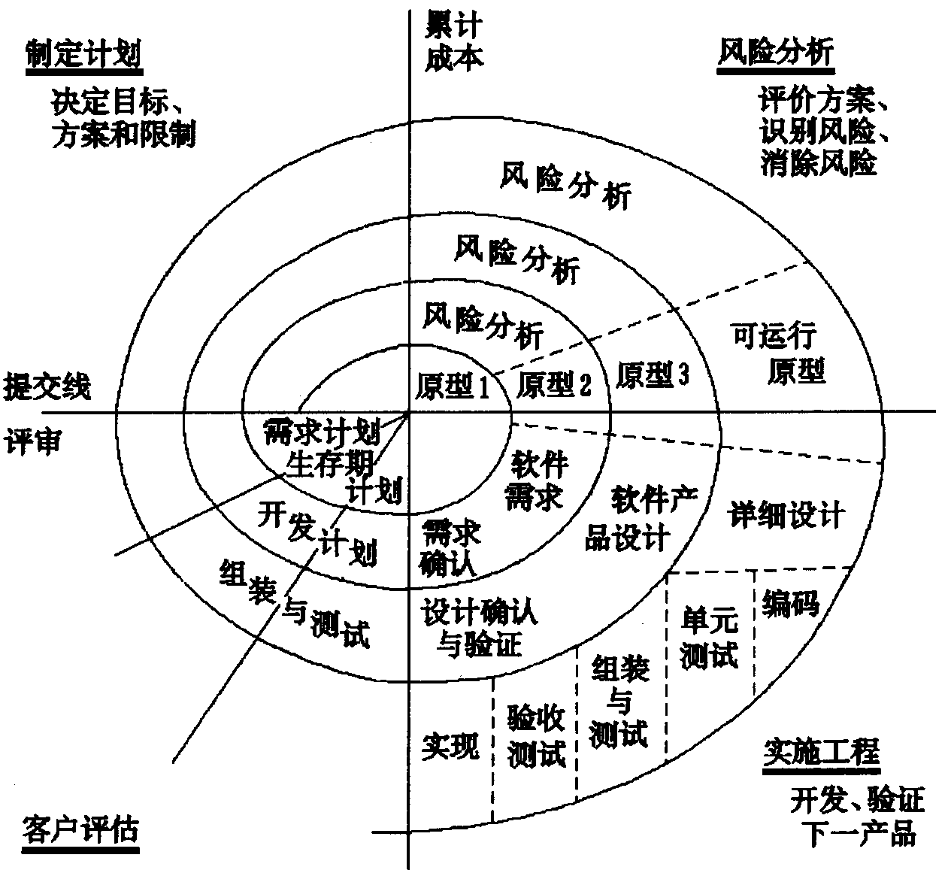
软件过程模型
螺旋模型 Barry Boehm(1988)
制订计划：包括决定目标、实施方案和系统限制。
风险分析：包括划分风险类别、风险识别、风险评价、风险预防与消除。
实施工程：包括开发、验证下一代产品，并做预防性评估。
客户评估：包括验收测试、用户体验、下一次迭代评估。
Notes:
Boehm在军方工作过，军方对于安全的要求非常高。
在这里，加入了一个风险分析。
风险分析（4部分）：
风险识别：在这一个阶段中，存在什么样的风险。
风险标注：
风险规避：如何去避免这个风险
风险补救：我们可能有预案，但风险还是发生了，最后我们有补救措施
但这个会大大增加我们做需求，做设计的成本

Slide 35
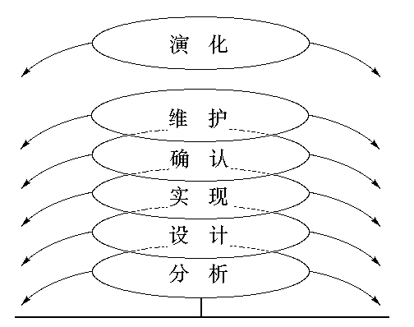
软件过程模型
喷泉模型是B.H.Sollers和J.M.Edwards在1990年提出的软件开发过程模型。从图中可以看到，喷泉模型最大的特点在于软件过程的每个阶段相互重叠，而不像其它过程模型每阶段有明显界线。
其特点如下：
开发阶段的相互重叠
支持重用
不严格的阶段划分，增量式开发
对象驱动
Notes:
和严格区分开每一阶段的“瀑布模型”不同，喷泉模型的阶段之间相互重叠。
这个模型很适合于面向对象的分析设计，因为面向对象的分析设计图形工具（UML）是无缝连接的。而结构化（DFD, ...）的分析设计图形工具有一定的离散性，它们之间的转换需要设计者进行映射，（由于是人去映射实现的）会不可避免出现不正确的地方，或映射错误的地方。
瀑布模型和OOA与OOD有直接的相关性。

Slide 36
敏捷过程模型
软件过程模型
维护
开始
价值体现：
沟通：个体和交互胜过过程和工具
简单：可以工作的软件胜过面面俱到的文档
反馈：客户合作胜过合同谈判
勇气：响应变化胜过遵循计划
循环
初始计划
开发停止
支持
计划
分析说明
发布
需求分析
评价
设计和
开发
设计和
初始开发
客户评价
测试
集成
实现
人工与
自动化
编码和
实现文档
Notes:
敏捷过程和瀑布模型之间有一个对照。
瀑布模型强调分阶段，阶段复审，前一阶段结束，才能开始后一阶段。
而敏捷过程不是这样，它认为是交流。也就是用户参与到项目的开发之中。用户可以不停提出他的需求和想法，而我的开发过程可以随着用户的变化而变化的。因而时刻能够满足用户的需求。
由于我们开发这个系统的目的是给用户使用的，而不是写各种各样的文档，它觉得文档不重要，重要的是这个程序的运行。开发的时候，如果出现什么问题，可以及时反馈给用户，这样用户就可以参与进来。比仅仅签一个合同这样更有人情味，更好。
敏捷过程模型也是可行的，但它强调了软件工程过程模型中的个体软件工程(TSB), 强调了个体在开发中的作用。
它通过这两点（交流、用户参与）来弥补软件危机中存在的软件的质量和过程的控制和以及文档不足的问题
但在实际中，尽管企业采用了敏捷过程，文档仍然是一个不可或缺的重要文件。人员间的沟通通过文档。文档是我们一再强调的重要工具。

Slide 37
微软解决框架过程模型
软件过程模型
产品发布
分为四个主要阶段：
计划阶段
开发阶段
稳定阶段
创想阶段
项目计划确认
Notes:
简单提一下。
关于这个四个阶段：
“创想”，也就相当于我们的需求。
“稳定阶段”讲到了一个叫“同步”（每天的工作完成后，都要把本小组的工作上传到服务器（从而及时嵌入到我们的项目开发中去），主要是确保工期的如期完成），一个叫“稳定”（每天的工作上传到服务器，并嵌入到系统中后，要对系统进行运行，并确认，也就是确认了我们的工作。这样，这个系统在今天这个状态下就稳定下来了）
其他阶段和软件生命周期的其他阶段相应的工作类似，就不再多说。

Slide 38
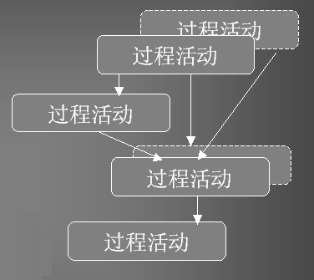
变换模型
软件开发模型
要点：
主要过程活动基于形式化的方法说明
采用形式化的软件开发方法
用形式化的方法来验证
形式化方法的问题：
开发费时且昂贵
软件开发者需要形式化学习背景
难以和用户沟通
Notes:
变换模型其实是一种形式化的方法来做。严格意义上来说，它不是运用于我们整个软件生命周期的整个软件过程中的。它只是用于某一个阶段，对某一类问题的求解。

Slide 39
软件开发模型
变换模型：以“电梯问题”为例
自然语言描述的“电梯问题”运行逻辑：
1）共有e个电梯，每个电梯有一组m个按钮，每层对应一个按钮。当按下按钮并让电梯降临相应的层时，按钮灯亮。当电梯已降临相应层后灯灭。
2）除了第一层和顶层，每一层有两个按钮，一个要求电梯向上，一个要求电梯向下。当按下时，这些按钮灯亮，当电梯降临该层时，灯灭，然后向想要的方向移动。
3）当没有对电梯提出请求时，它仍停留在当前的楼层，门关着。
有穷状态自动机描述的“电梯问题”运行逻辑：
EBON(e,f)：电梯按钮（e，f）开启；
EBOFF(e,f)：电梯按钮（e，f）关闭；
EBP(e,f)：按下电梯按钮（e，f）；
EAF(e,f)：电梯e到达楼层f。
EBP(e,f)
EBOFF(e,f)
EBON(e,f)
EAF(e,f)
V(e,f)：电梯e达到f层。
与有穷状态自动机描述对应的规则：
EBOFF(e, f) 与 EBP(e, f) 与 非V(e, f) => EBON(e, f)
Notes:
第一是，这种模型的定义方式并非是唯一的。
第二是，这种模型的定义需要有数理逻辑的基础。

Slide 40
软件过程模型
组合模型（示意图）
1
基本需求
2
3
4
要点：
几种模型配合使用
以一种模型为主，嵌入其它模型
由开发者选择开发路径
需求分析
原型
螺旋模型
5
6
设计
建造原型
第n次迭代
11
7
螺旋模型
第n次迭代
编码
8
测试
9
12
10
运行系统
13
维护
Notes:
虽然我们之前介绍了多个模型，但在实际开发过程中，我们不是只用一种模型，而是多种模型组合在一块。

Slide 41
软件过程模型
CASE工具分类
工具类型 | 具有代表性的工具 | 特点 | 所用于软件工程的阶段
文档编写工具 | WORD，VISO，Enterprise Architect | 直观的操作界面、模板与向导功能。 | 软件开发全过程
分析与设计工具 | PowerDesigner | 功能强大，使用方便，提供增量的数据库开发功能，支持局部更新。 | 实现、测试
版本控制工具 | Visual Source Safe，SVN，CVS | 提供了基本的认证安全和版本控制机制，能够对文本、二进制、图形图像等文件进行版本控制。 | 设计、实现
配置管理工具 | ClearCase | 功能强大，但使用复杂，支持多版本、并行开发等。 | 设计、实现
测试工具 | WinRunner，LoadRunner | WinRunner能够提高测试人员的工作效率和质量；LoadRunner能对整个企业架构进行测试。 | 实现、测试
维护工具 | Concurrent Version System | 用于在多人开发环境下的源码的维护，实际上CVS可以维护任意文档的开发和使用。 | 向超高速、大容量、微型化发展
调试用具 | 交互式调试系统 |  | 实现、测试

Slide 42
软件开发方法
结构化开发方法
1978年E. Yourdon和L. L. Constantine提出了结构化方法，也称为面向功能的软件开发方法或面向数据流的软件开发方法。
首先提出用结构化分析（Structure Analysis，SA）对软件进行需求分析，之后用结构化设计（Structure Design，SD）方法进行系统设计，最后用结构化编程（Structure Programming，SP）实现软件。
结构化方法提出的开发过程步骤明确，SA、SD和SP三个阶段彼此衔接，前后照应。
Notes:
第二章中的结构化设计，就是以数据流为核心展开的

Slide 43
软件开发方法
面向对象开发方法
面向对象思想符合人们对客观世界的认识和描述。客观世界的实体是人们认识世界的基础，面向对象开发方法的基础是对象，而对象就是对客观事务（问题空间）的直接描述。
面向对象 = 对象 + 类 + 继承 + 消息
Notes:
对象是在以结构化为主的分析的基础上进行的扩展
数据和数据之间的动态关联靠关系来体现，而关系本身不属于某一个数据，只有两个数据之间才有关系
对象：属性和属性相关的方法的集合
继承是很重要的，就是泛化（？好像是这样说的）
消息：一种是函数调用，另一种是利用面向对象中的多态性，另一种是虚函数（把类的成员函数和类的对象放在一起）（虚函数只在继承中有效，类间无法进行）
在关于UML那里的图书馆管理系统设计中，通过类的继承、泛化和虚函数的方式来发送消息
skhu的理解：面向对象是在结构化的基础之上所做的更好的一种封装
在结构化中，强调的是“数据结构”+“算法”，而这两个合在一起（封装）就是一个对象，一个类

Slide 44
第一章 软件工程概述 小结
软件工程的发展历程
软件工程的概念
软件与软件工过程
软件过程模型
软件开发方法

